Slide 1
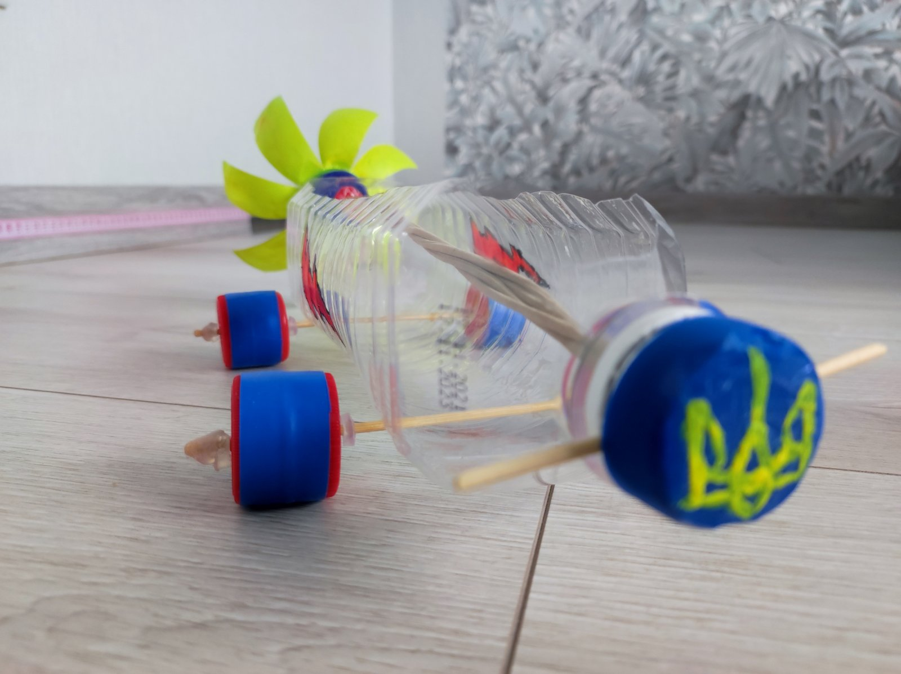
АЕРОМОБІЛЬ, ЯК ЗАСІБ ДОСЛІДЖЕННЯ ШВИДКОСТІ РУХУ ТІЛА
Чмир Дмитро Олександрович, Великокринківський ліцей Глобинської міської ради Полтавської області, 10 клас, Полтавська МАН, с. Великі Кринки.
Науковий керівник: Васьковець Маргарита Олегівна, вчитель фізики та інформатики.

Slide 2
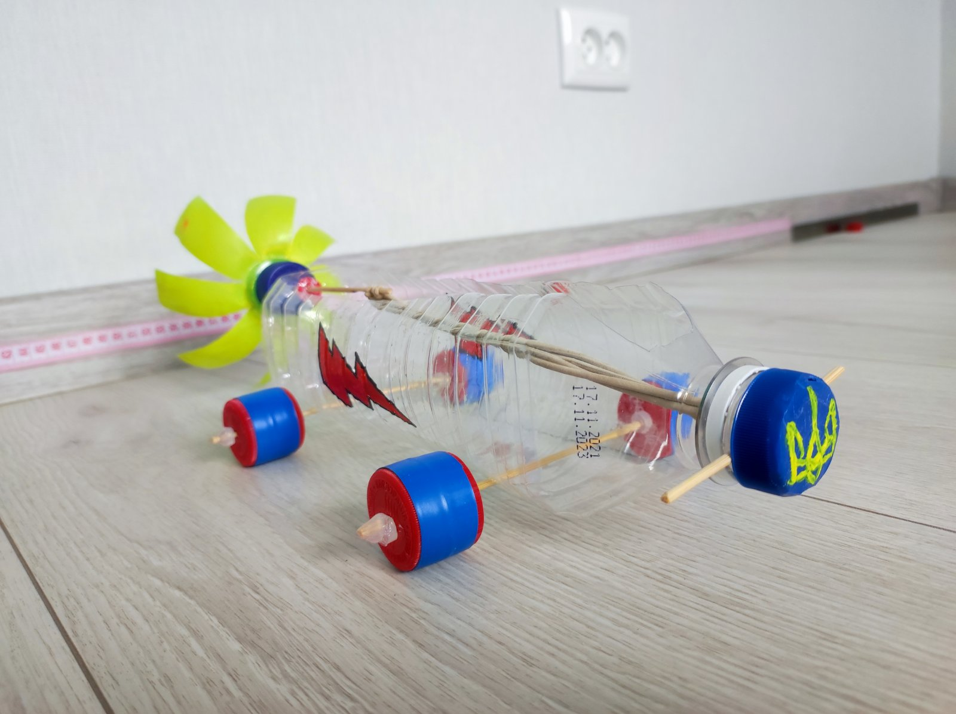
Мета дослідження:
Виготовлення моделі аеромобіля на основі гумового двигуна та вивчення його основних характеристик та параметрів, таких, як швидкість, час і дальність руху

Slide 3
Для досягнення цієї мети ми поставили перед собою такі завдання:
Вивчення теорії та принципів руху аеромоделей на основі гумового двигуна
Розробка конструкції моделі аеромобіля та її виготовлення з використанням пластикових пляшок.
Встановлення та налаштування гумового двигуна на моделі аеромобіля.
Аналіз отриманих результатів.
Тестування моделі аеромобіля та вимірювання її швидкості і тривалості руху. Переконатися на досліді, що повна механічна енергія замкненої системи тіл залишається незмінною.

Slide 4
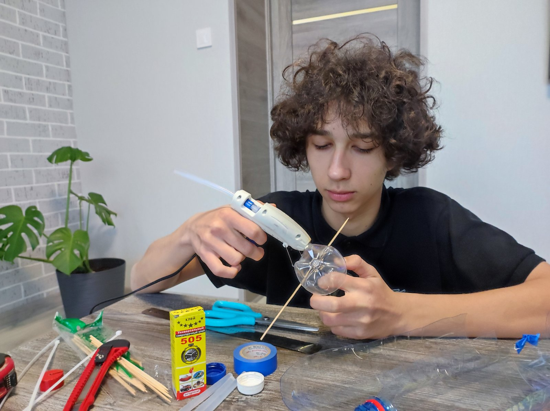
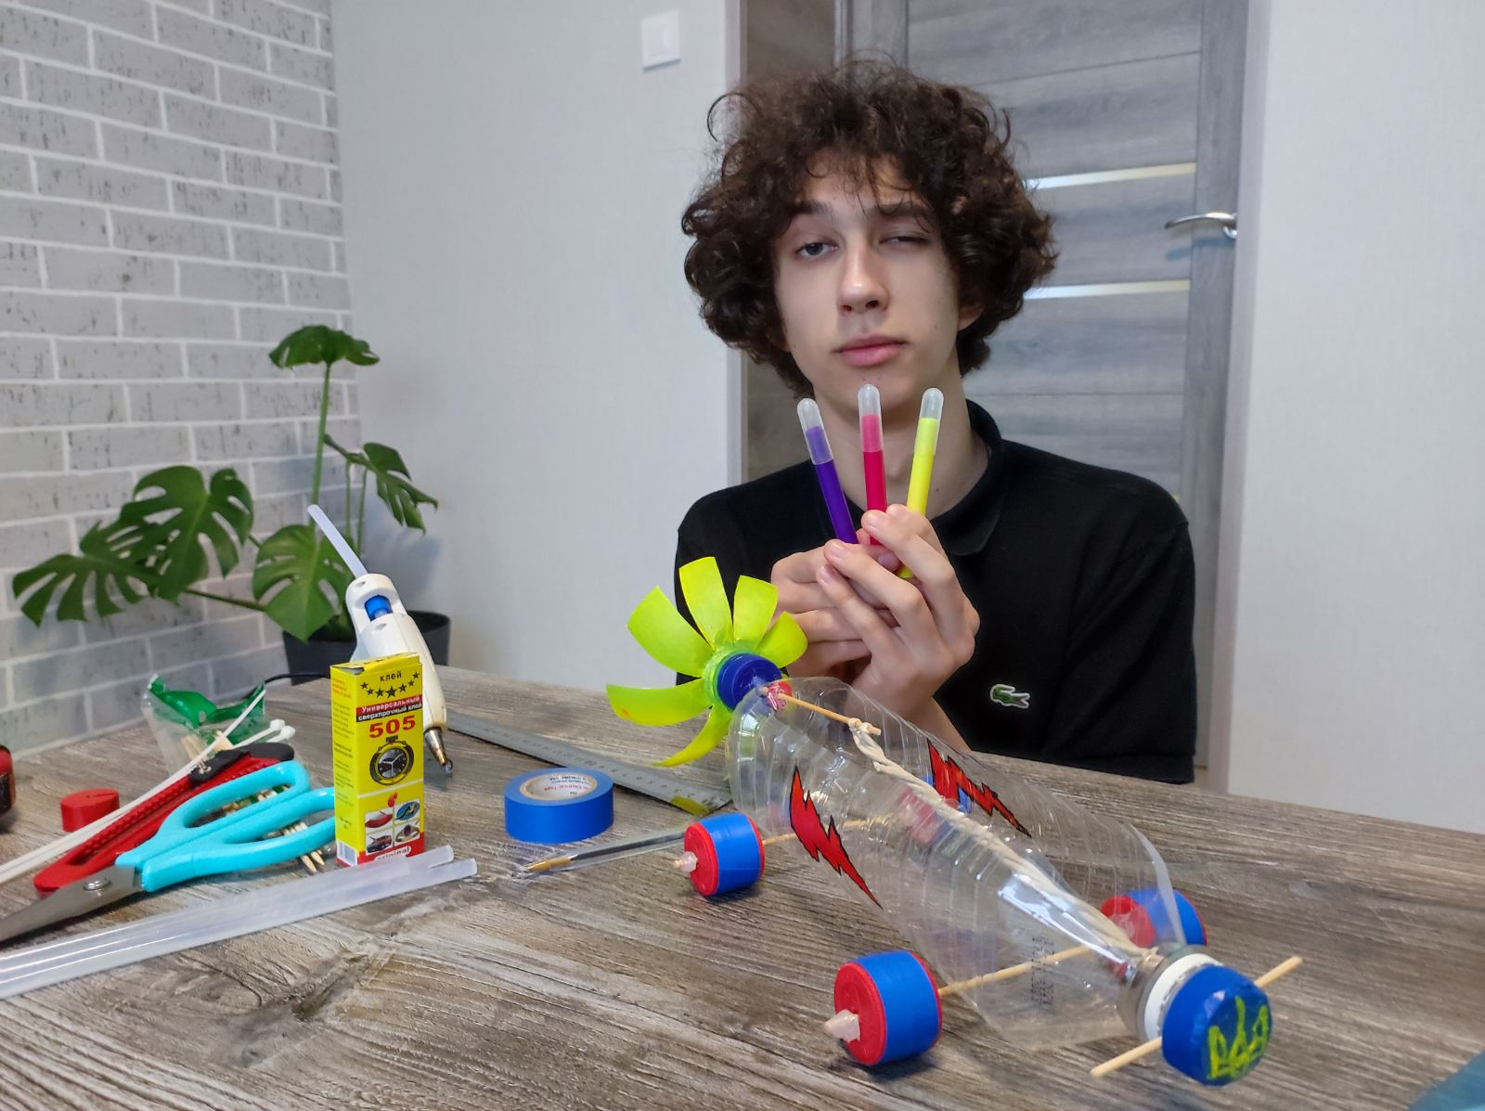
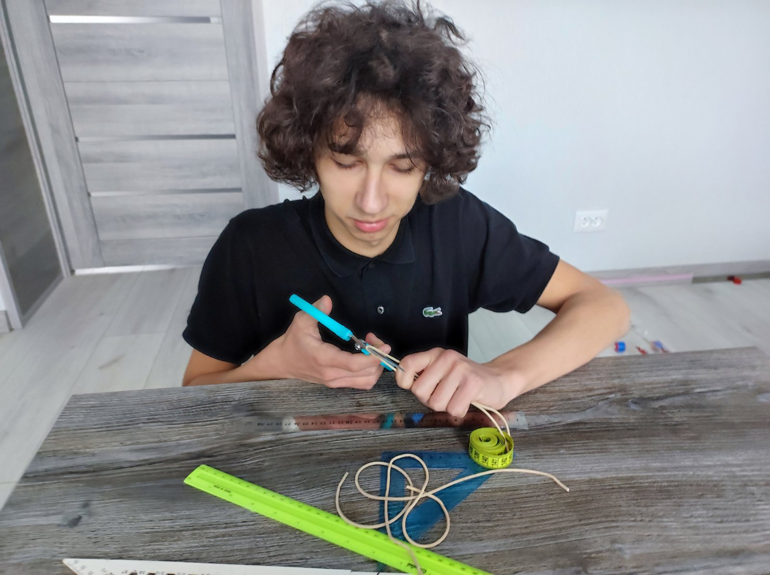
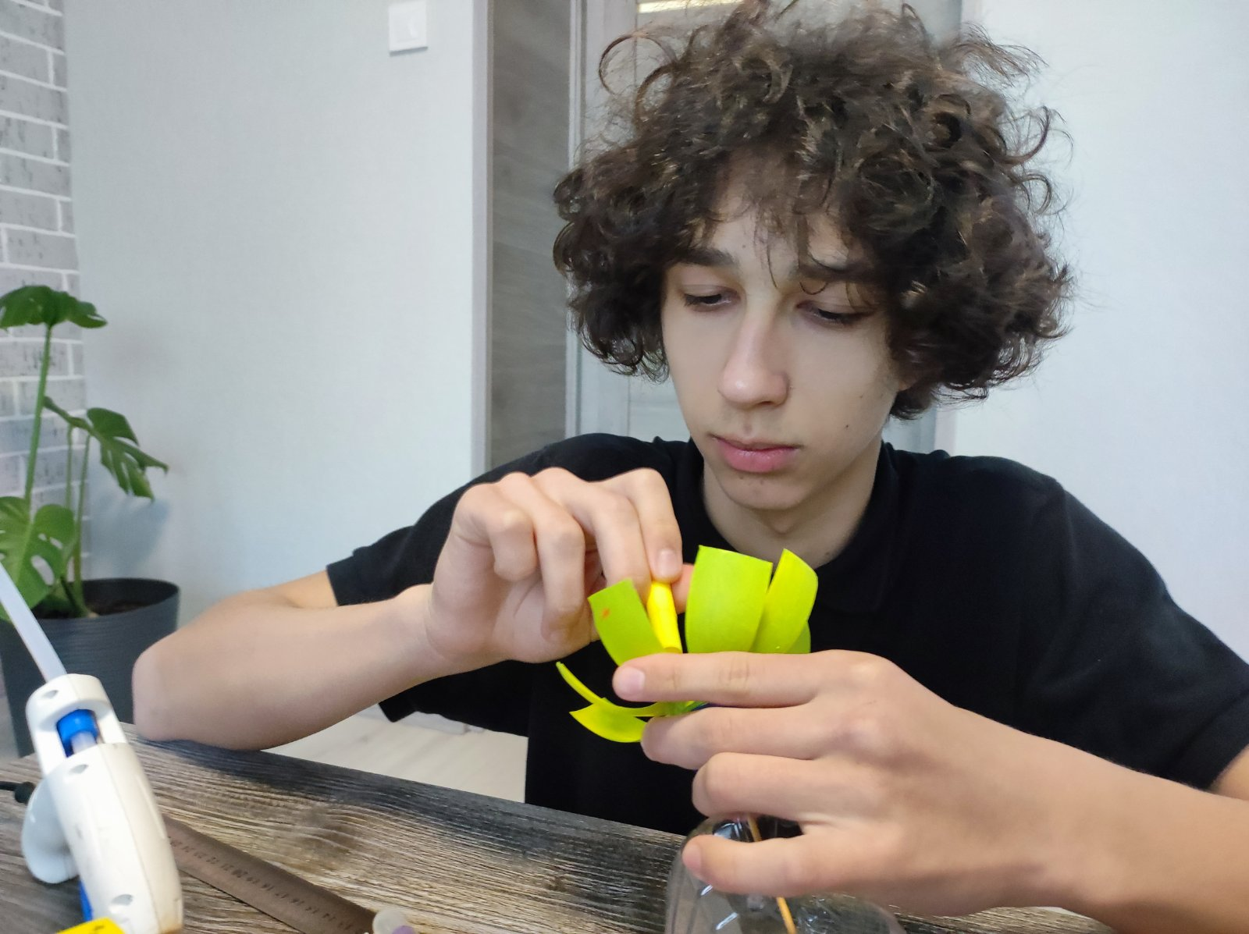
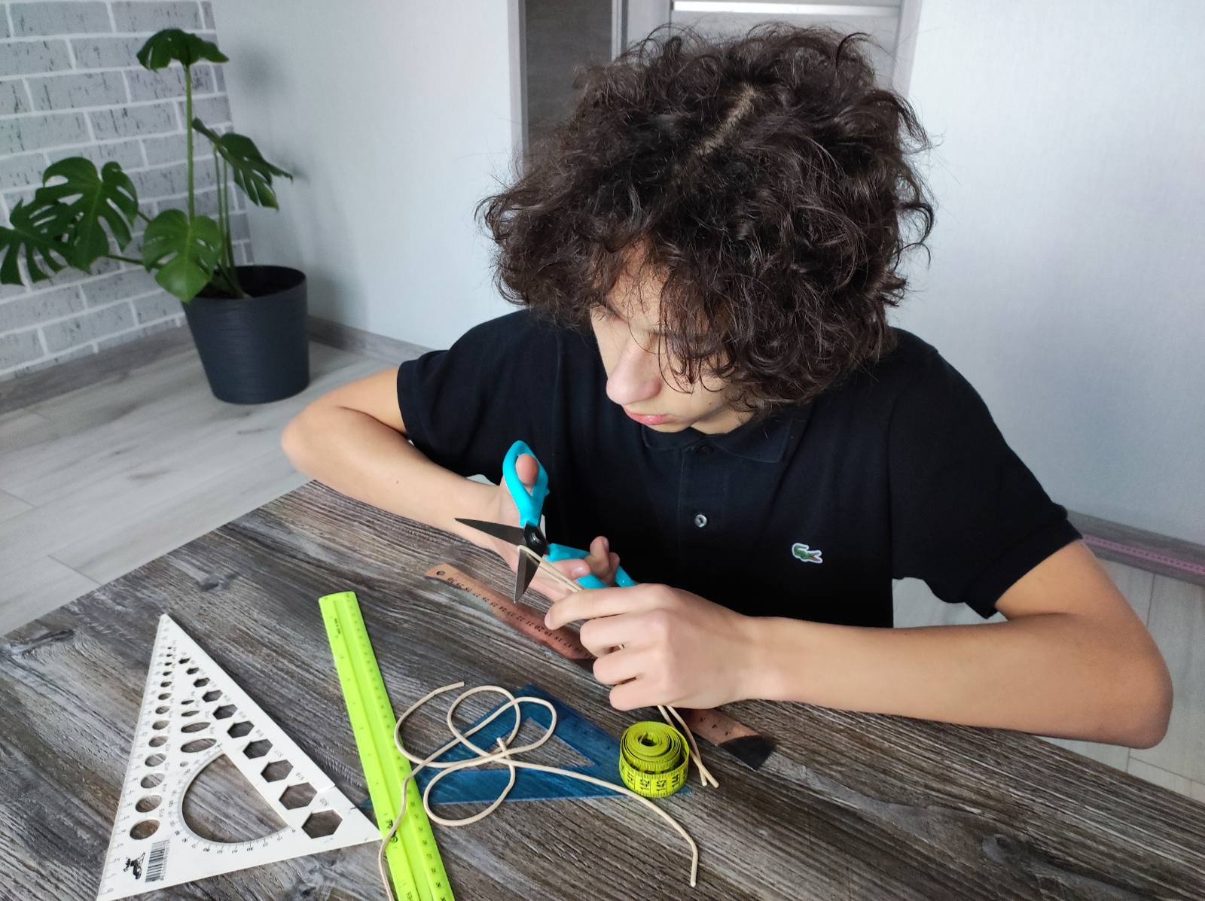
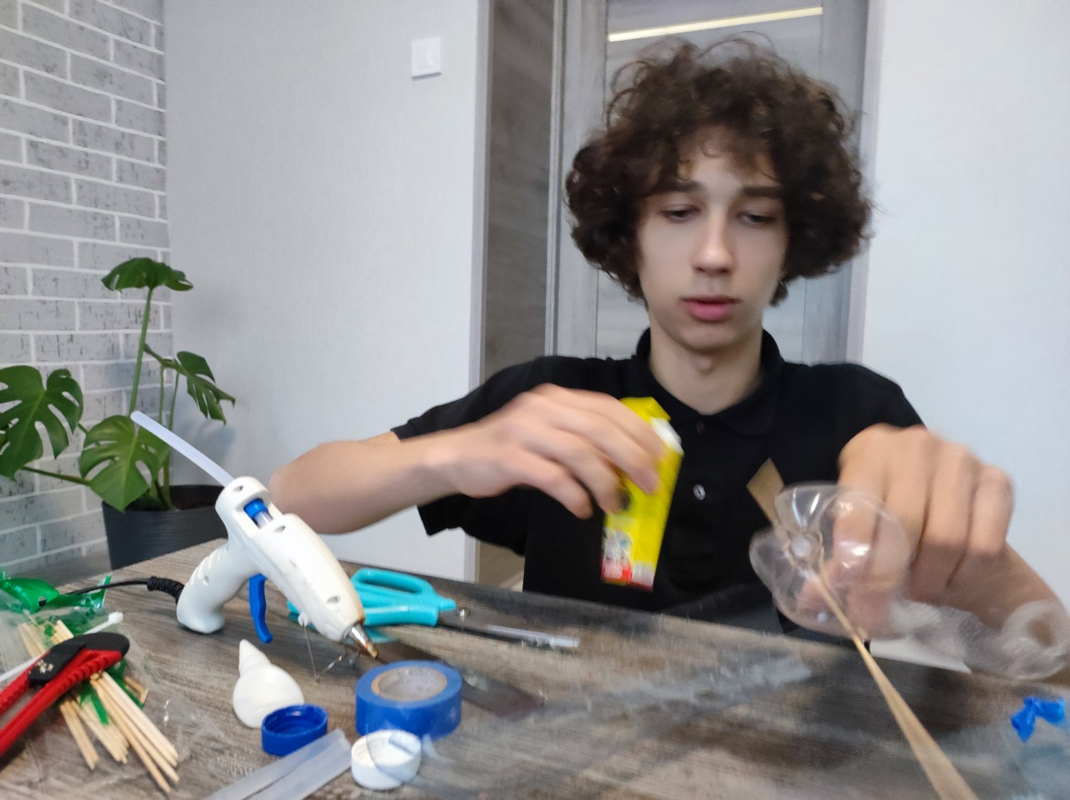
Виготовлення моделі «Аеромобіля»

Slide 5
Запуск та тестування аеромобіля

Slide 6
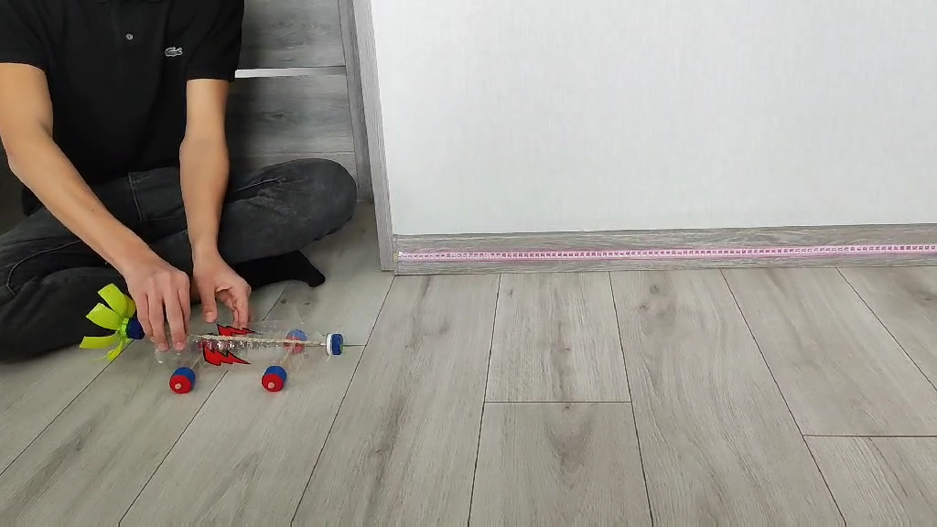
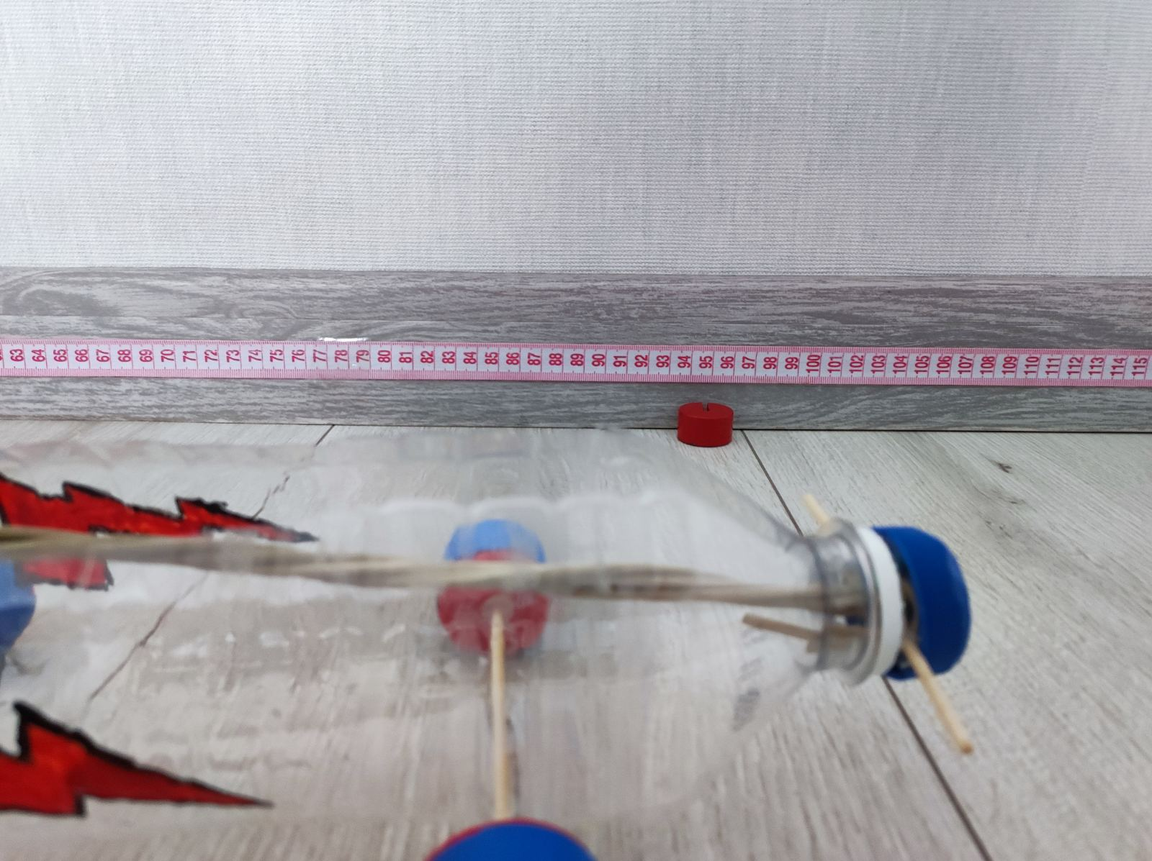
Результати дослідження
Для визначення ефективності гумового двигуна ми провели експеримент, під час якого фіксували залежність швидкості моделі від кількості обертів двигуна. Для цього було використано секундомір, лінійку та мірну стрічку.

Slide 7
Результати дослідження
За результатами експерименту ми побудували графік швидкості від кількості обертів та встановили, що гумовий двигун буде мати максимальну ефективність під час обертального моменту, який створюється при 100 обертах.
К-сть обертів, об. | Час руху, с | Дальність руху, м | Швидкість, м/с
10 | 1,3 | 0,4 | 0,32
20 | 2,5 | 0,95 | 0,38
30 | 3,2 | 1,67 | 0,52
40 | 3,7 | 2,14 | 0,58
50 | 3,8 | 2,71 | 0,71
60 | 3,9 | 3,32 | 0,85
100 | 5,4 | 4,96 | 0,91

Slide 8
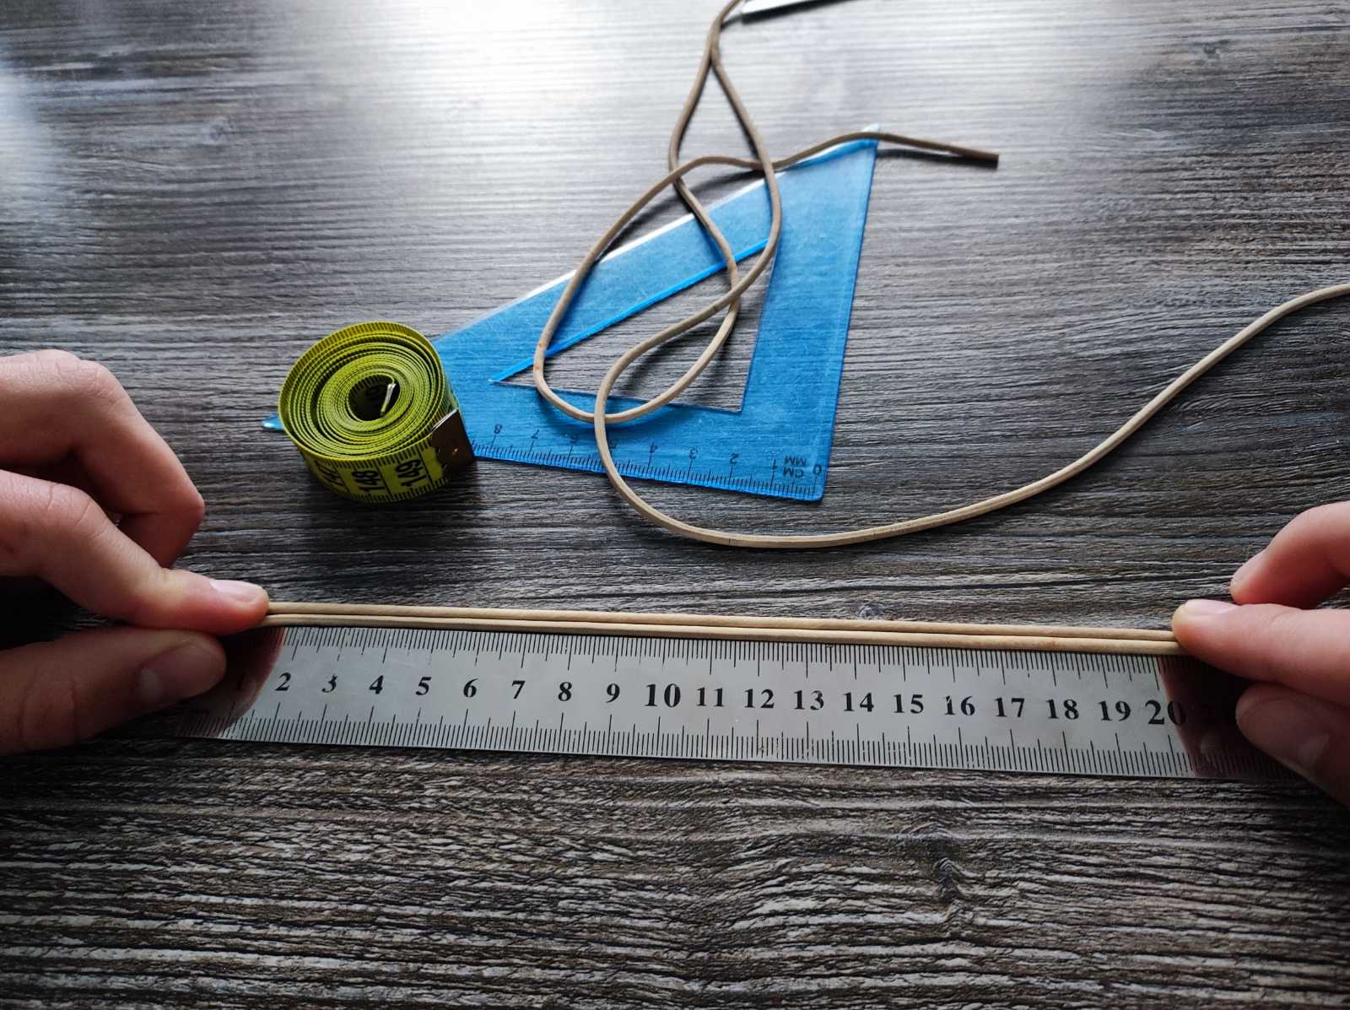
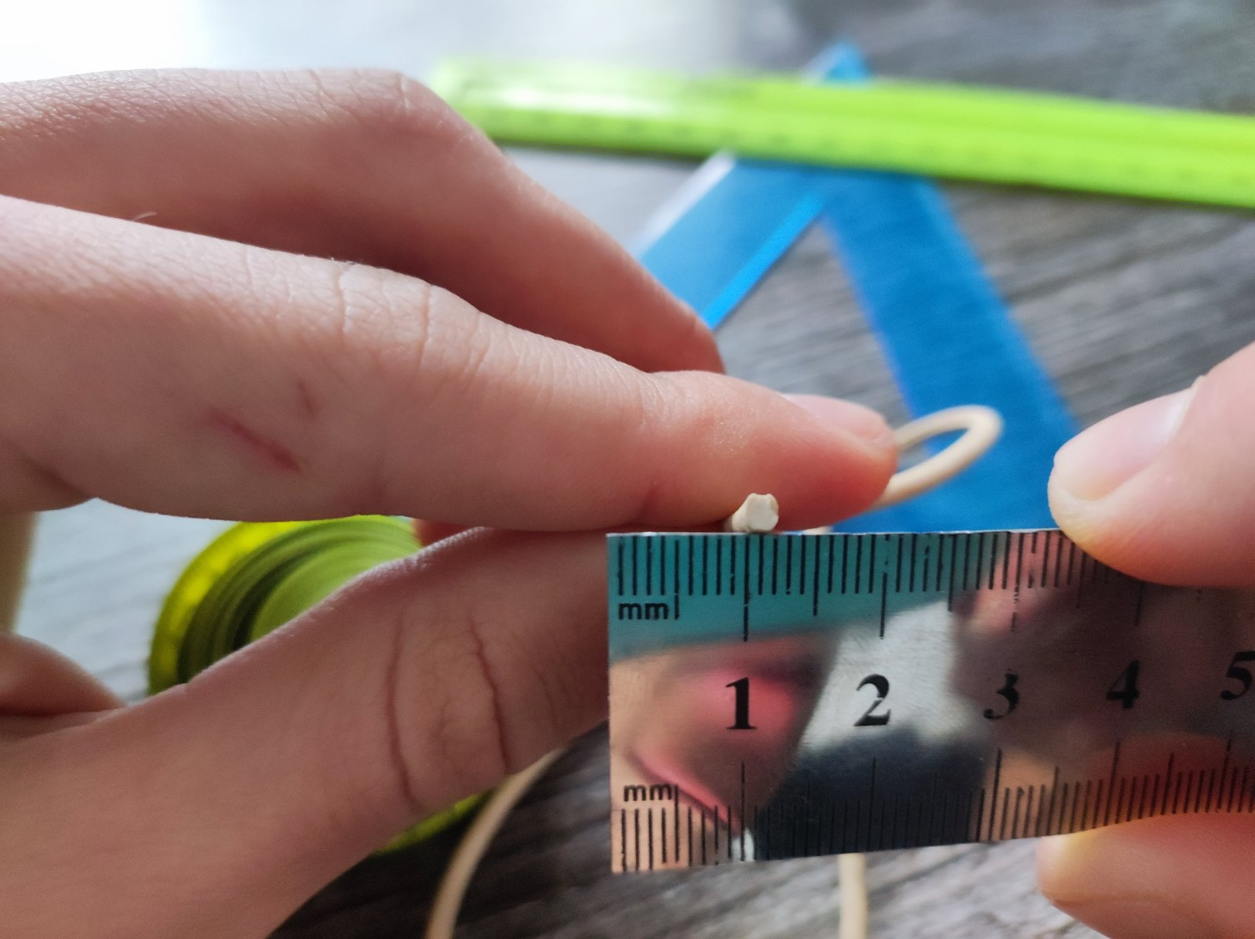
Результати дослідження
Експериментальним шляхом визначили оптимальну кількість та довжину гумових стрічок, з яких складається наш гумовий двигун, а саме, діаметр d=2,5 мм, довжина l=18 см., кількість – 4 шт.

Slide 9
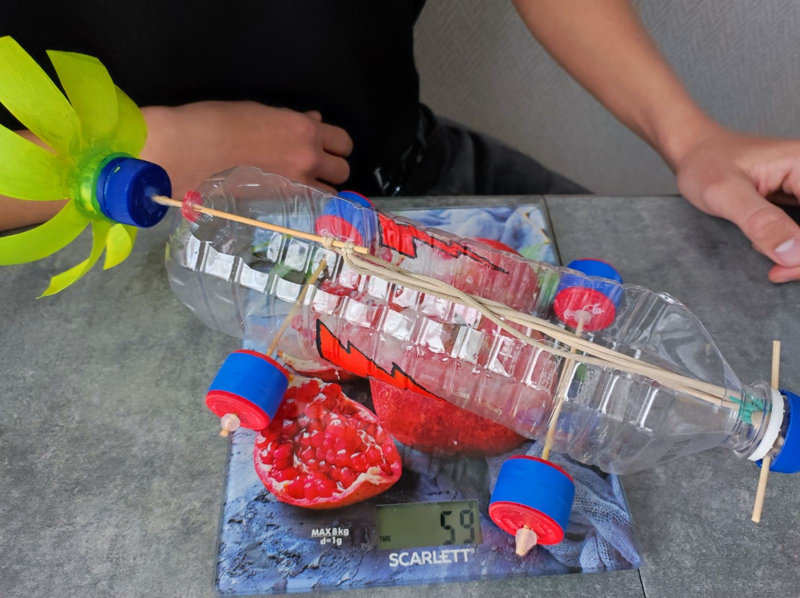
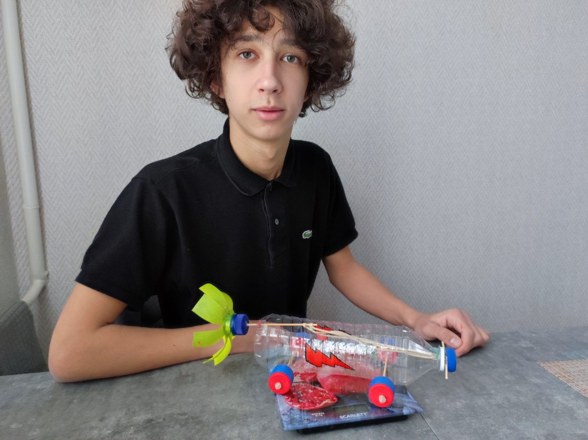
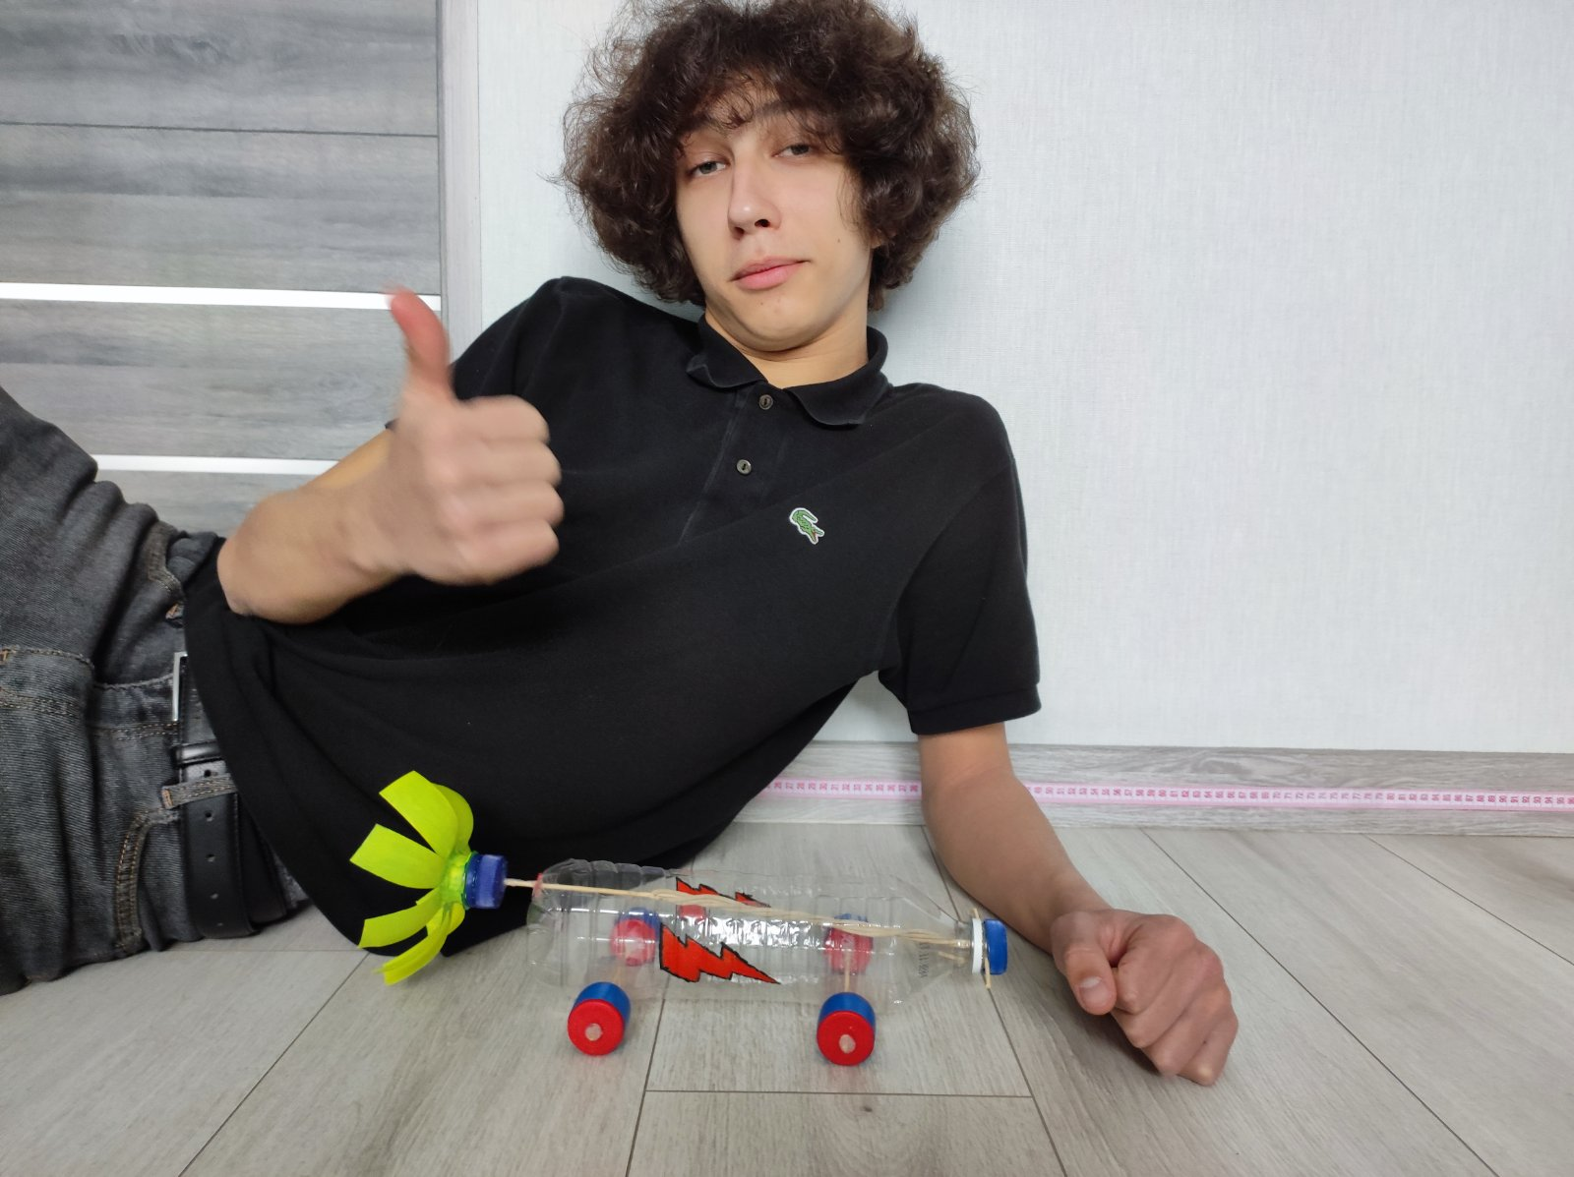
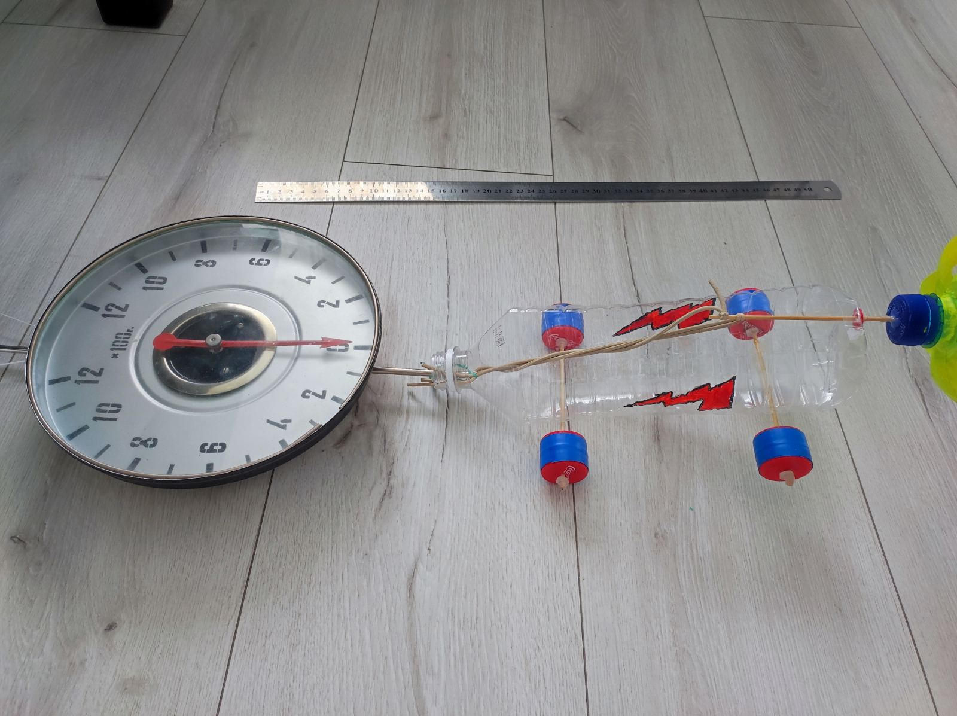
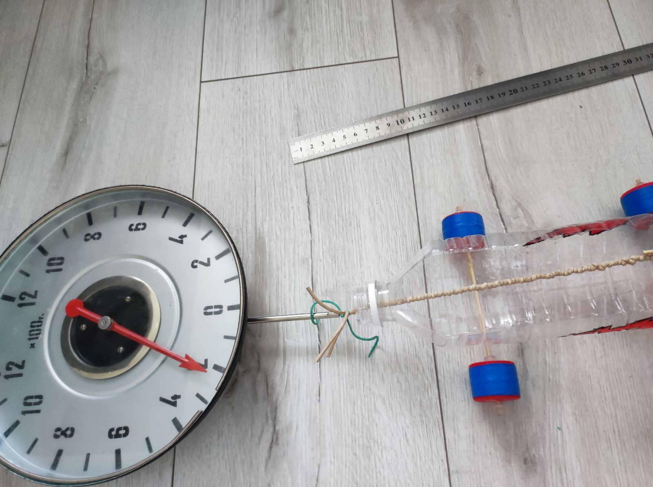
Результати дослідження

Slide 10
При тестуванні моделі аеромобіля можна спостерігати як енергія, яка виникає в гумовому двигуні перетворюється на рух моделі. Отримані результати при обертальному моменті, який створюється при 100 обертах:
Дано: $$m=59 г$$ $$=59∙{10}^{−3}кг$$ $$v_{0}=0$$ $${∆x}_{0}=2,5 см=2,5∙{10}^{−2}м$$ $$∆x=0$$ $$v=0,91\frac{м}{с}$$ $$F=2 Н$$ | Розв’язання $$E_{k0}+E_{p0}=E_{k}+E_{p}$$ $E_{k0}=0$ (адже $v_{0}=0$); $E_{p0}=\frac{k{{∆x}_{0}}^{2}}{2}= \frac{F{∆x}_{0}}{2}$ , де $F=k{∆x}_{0}$ – модуль сили пружності шнура за його розтягнення на ${∆x}_{0}$. $$E_{p0}=\frac{2Н∙2,5∙{10}^{−2}м}{2}=2,5∙{10}^{−2}Дж=25∙{10}^{−3}Дж=25мДж$$ $$E_{k}=\frac{mv^{2}}{2}, E_{k}=\frac{59∙{10}^{−3}кг∙{(0,91 м/с)}^{2}∙}{2}=24,4∙{10}^{−3}Дж=24,4мДж$$ $E_{p}=0$ (адже $∆x=0$). $25∙{10}^{−3}Дж≈24,4∙{10}^{−3}Дж.$ З обрахунків бачимо, що 0,6 мДж затрачається на подолання сили тертя та опору повітря.
Перевірити закон збереження механічної енергії

Slide 11
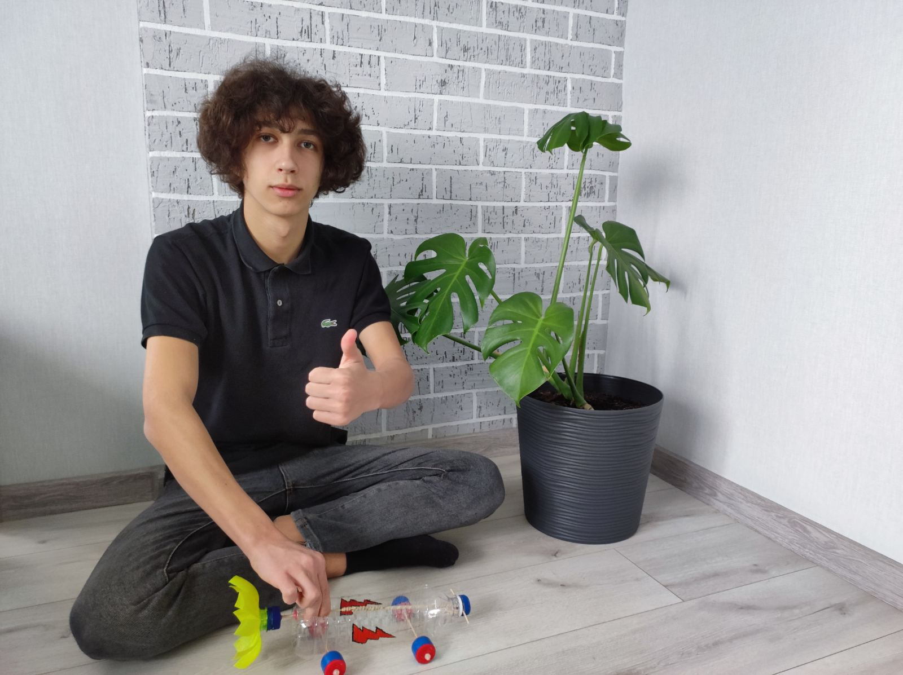
Висновки
На основі отриманих результатів дослідження можна зробити висновок, що гумовий двигун забезпечує недостатній обертальний момент для досягнення великої швидкості та має обмежений час руху через недостатню кількість енергії, що зберігається в гумовому двигуні. Отже, використання гумового двигуна є ефективним способом для побудови моделей аеромобілів з мінімальними витратами на паливо. Також модель дозволяє вивчати принципи живлення від альтернативних джерел енергії.

Slide 12
Список використаних джерел
В.В. Загородній, Загальна фізика механіка / В.В. Загородній – Київ: НТУУ «КПІ» 2016. – 363 с.
Фізика: підруч. для 10 кл. закл. загал. серед. освіти / [В. Г. Бар’яхтар, С. О. Довгий, Ф. Я. Божинова, О.О. Кірюхіна] за ред. В. Г. Бар’яхтара, С. О. Довгого. — Харків : Вид-во «Ранок», 2018. – 272 c.

Slide 13
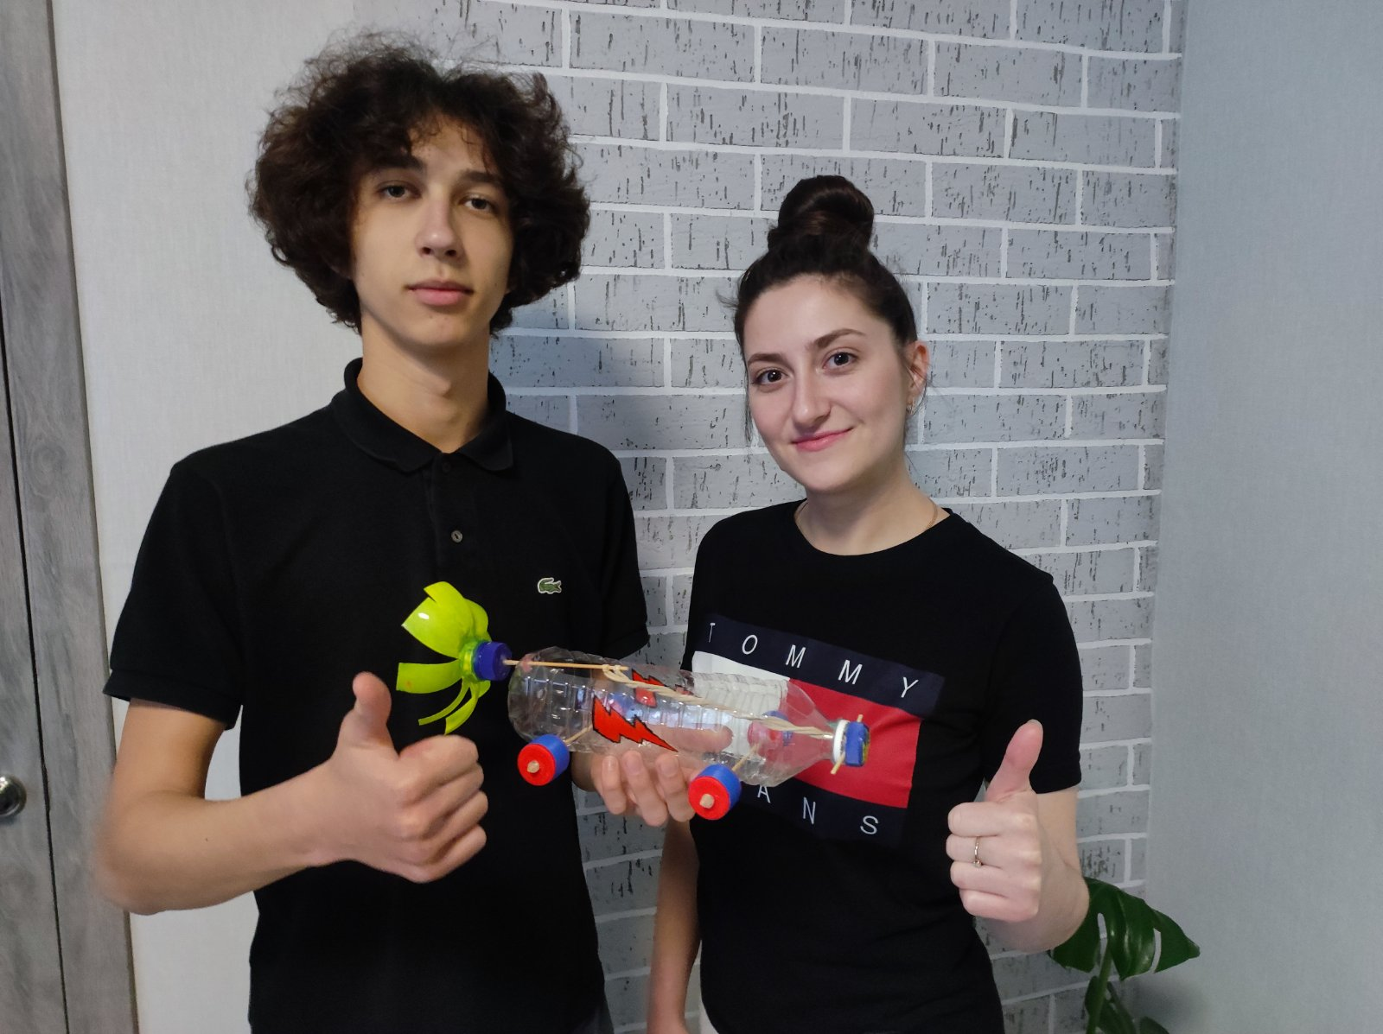
ДЯКУЮ ЗА УВАГУ!

